Slide 1


Slide 2

Il convient de lancer le mode diaporama pour la diffusion de la leçon en classe
Réservé à l’enseignant (e)

Slide 3

Pictogrammes
Réservé à l’enseignant (e)

Slide 4
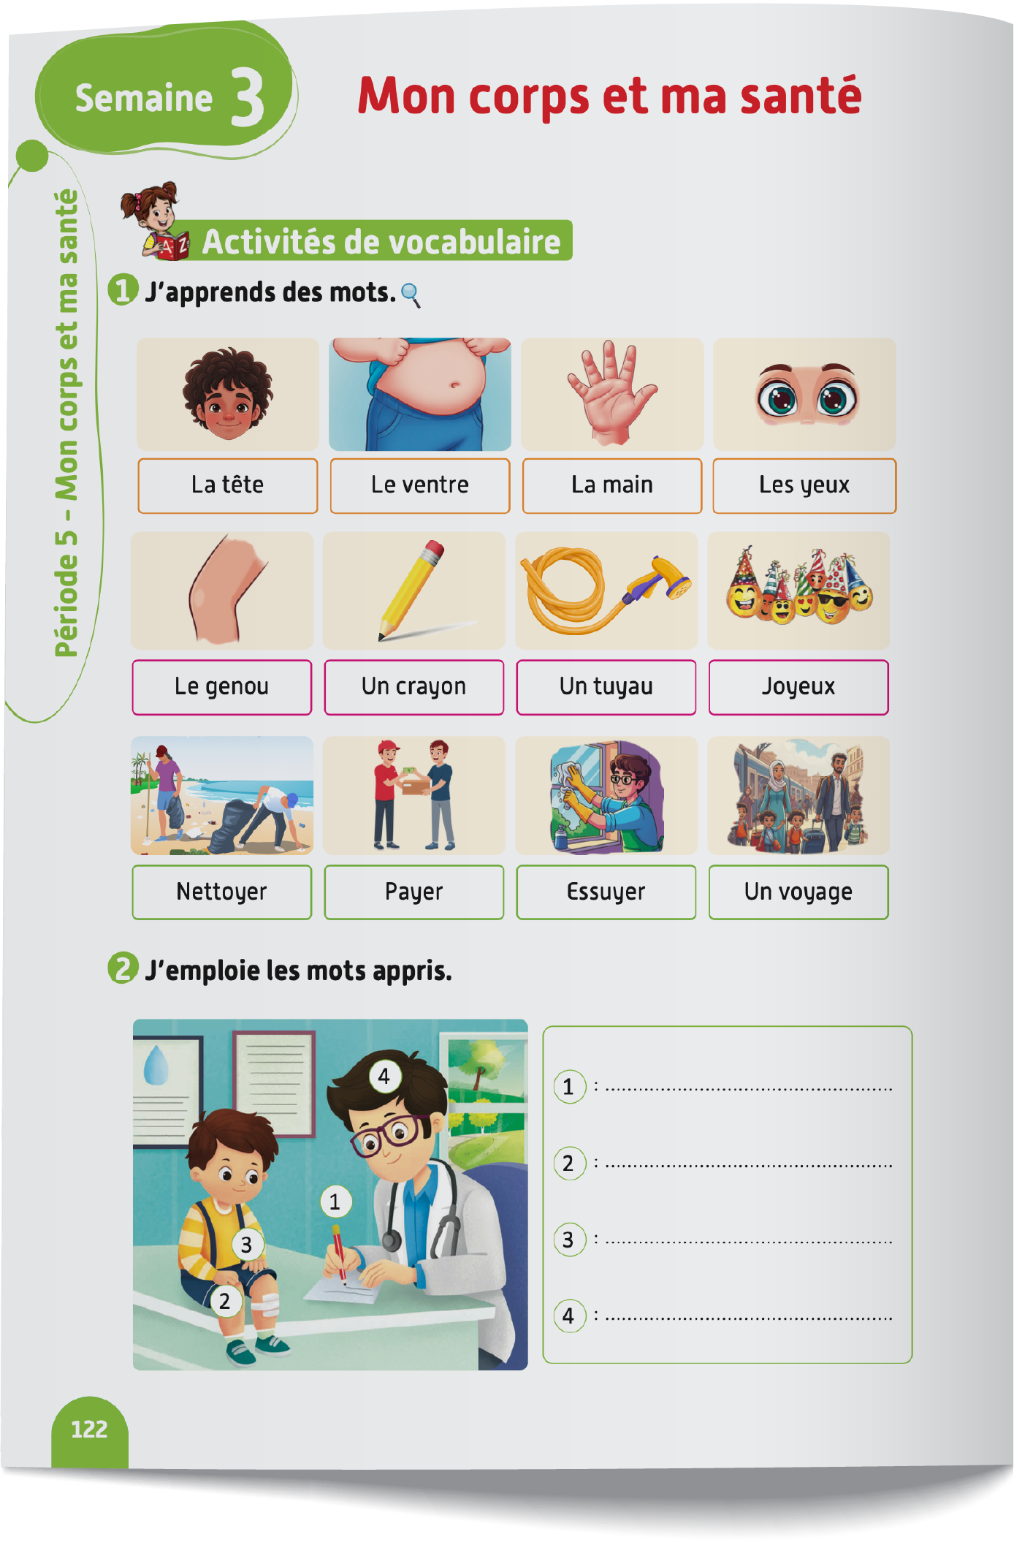
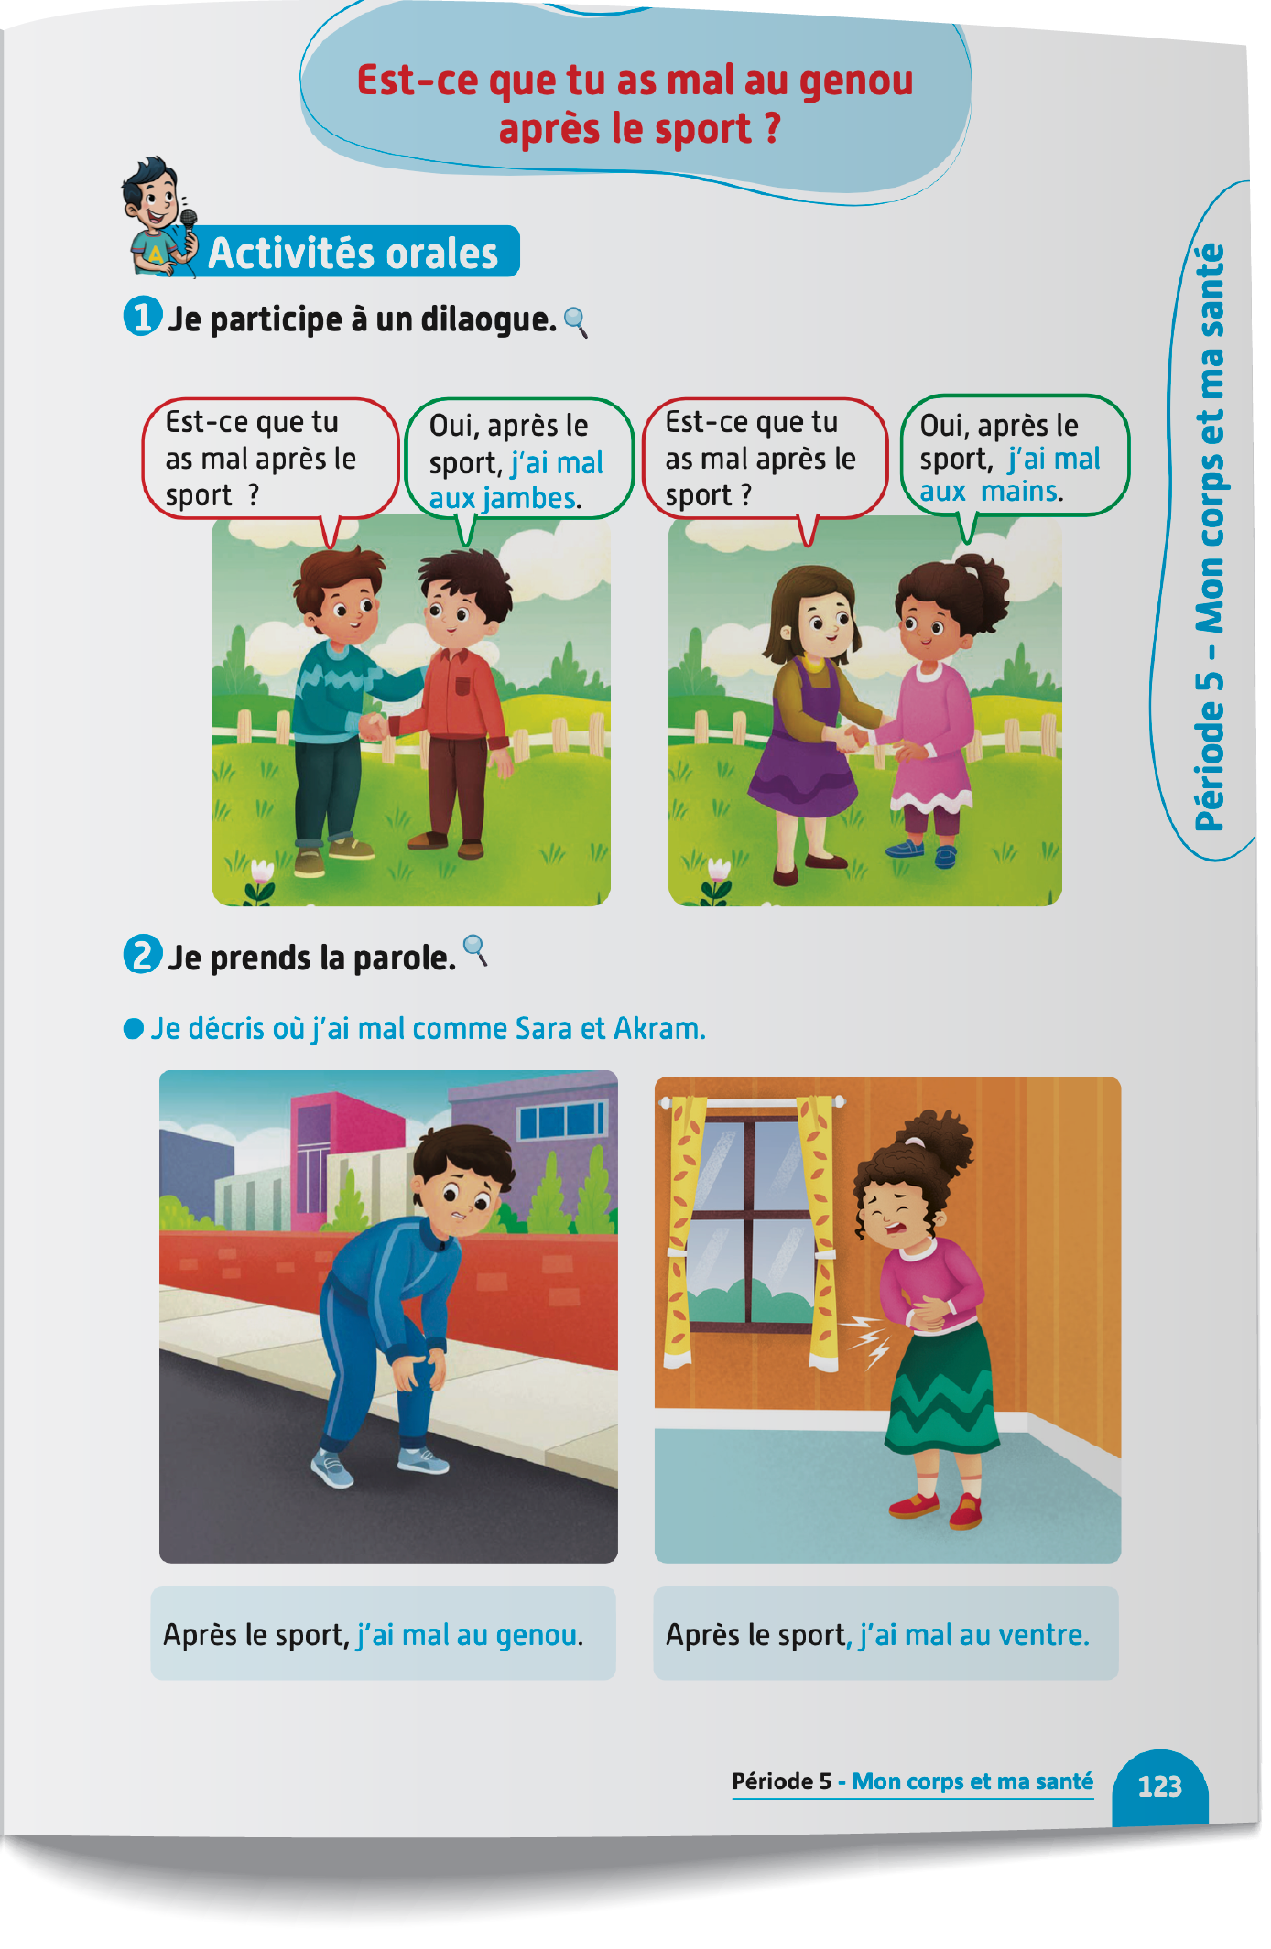
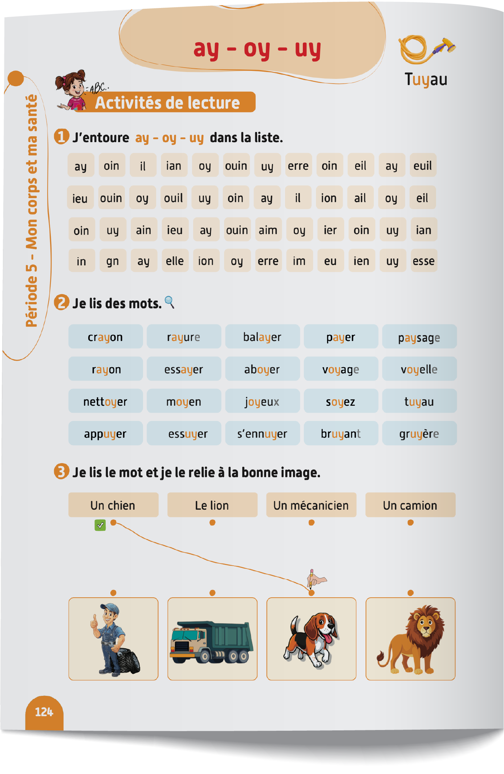
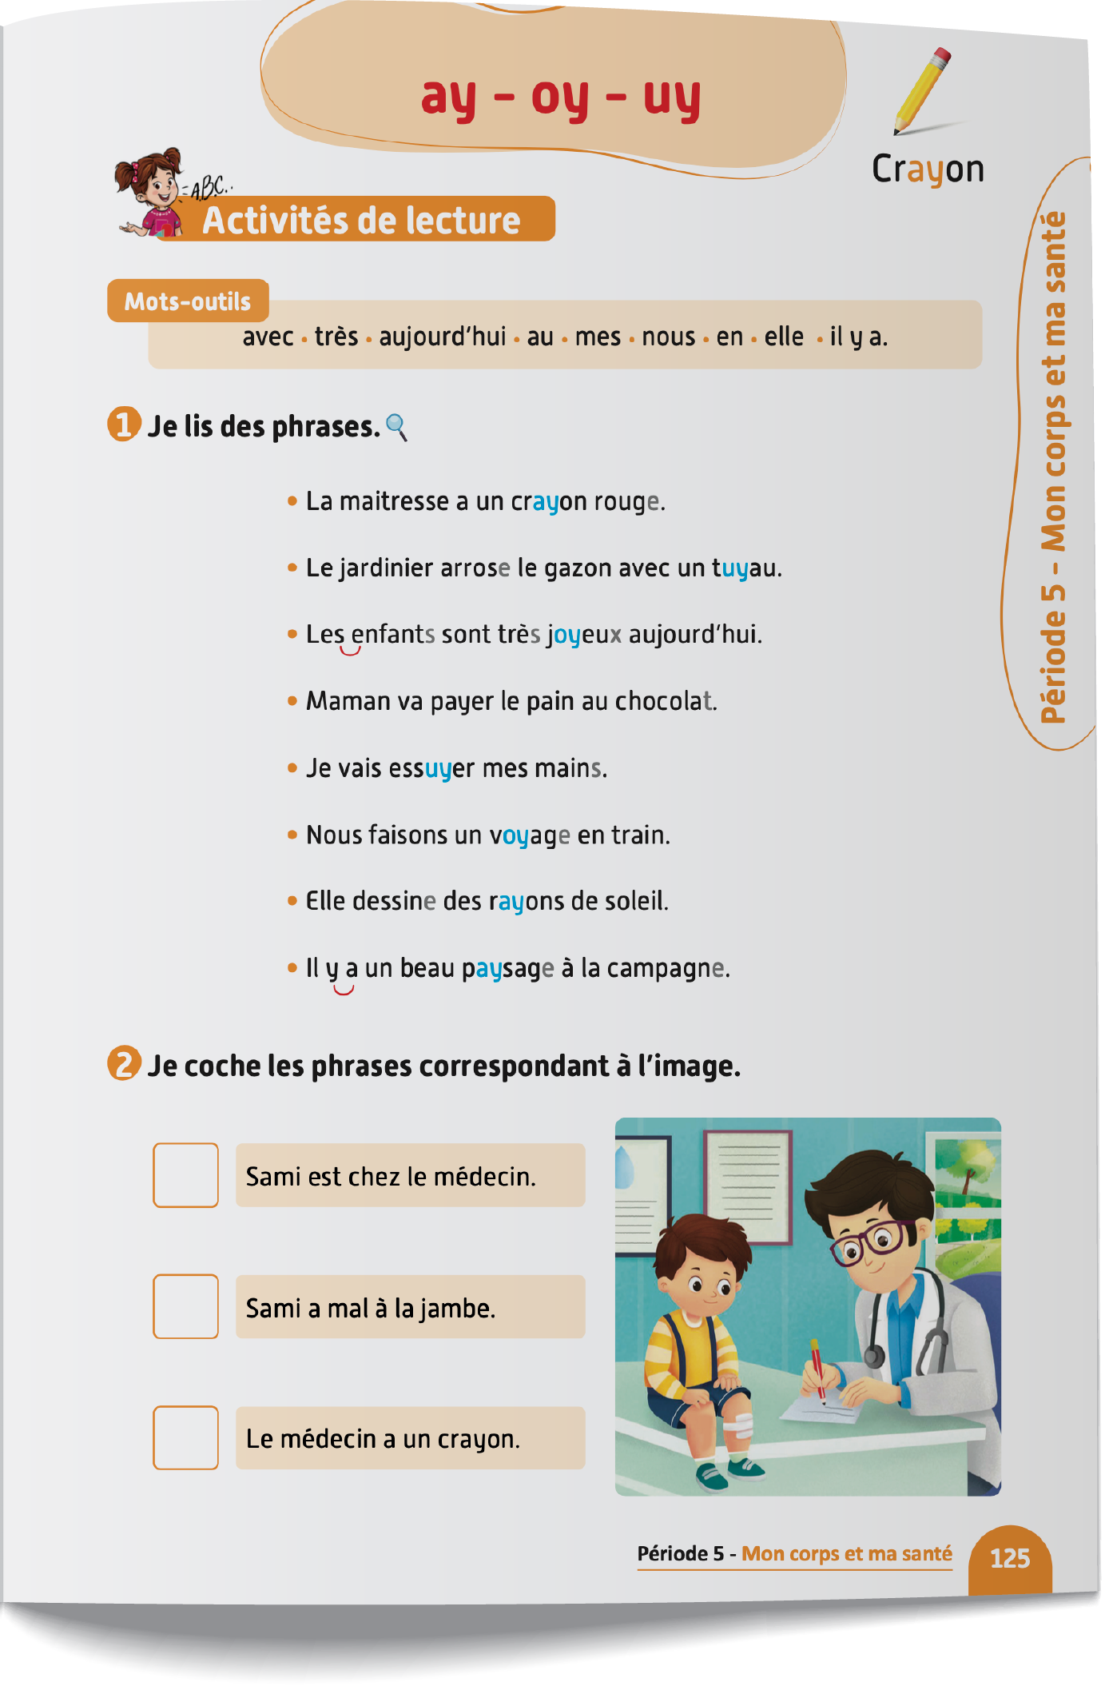
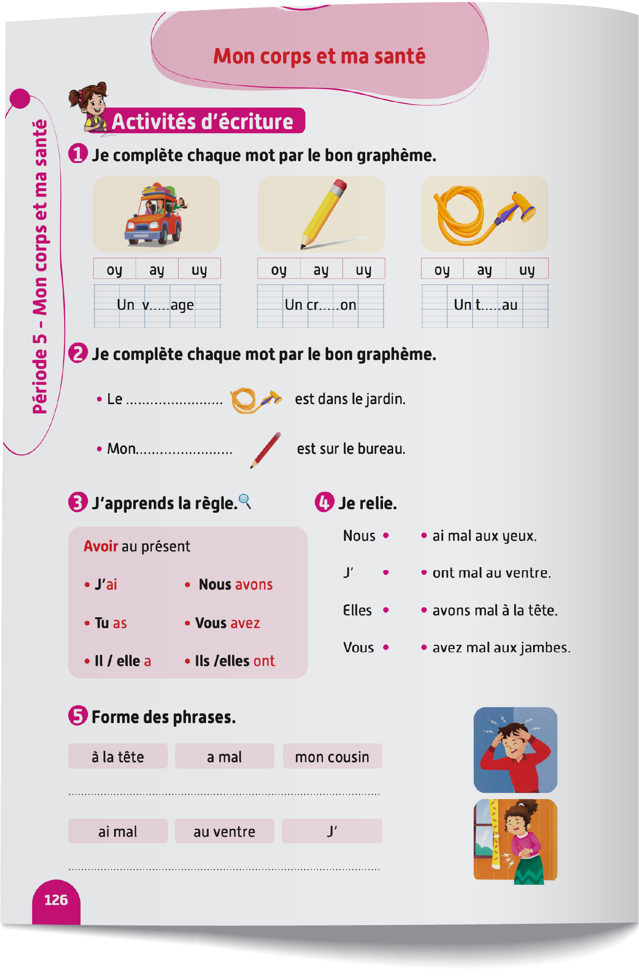
Contenu de la semaine
Réservé à l’enseignant (e)

Slide 5
Organisation de la semaine
Réservé à l’enseignant (e)
Séance 1
Séance 4
Présentation du vocabulaire
Exploitation du vocabulaire
Travail sur livret
Oral – Dialogue
Écriture – Point de langue
Lecture – Lecture et compréhension des mots
Séance 5
Oral – Acte de parole
Lecture – Graphèmes : ay - oy - uy.
Écriture – Graphèmes : ay - oy - uy.
Oral – Dialogue
Lecture - Lettre a - A
Écriture - Lettre a - A
Oral – Prise de parole
Lecture – Lecture et compréhension des phrases
Écriture – Phrases
Séance 3
Séance 6
Oral - Acte de parole
Lecture -Syllabes et mots
Écriture - Syllabes et mots
Révision
Lecture offerte

Slide 6



Plan de la séance 4
Réservé à l’enseignant (e)
1. Dialogue
Dialogue reprenant les actes de parole enseignés.
Le verbe avoir au présent.
Lecture et compréhension de mots comprenant les graphèmes « ay - oy - uy ».

Slide 7

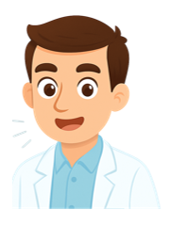


Bonjour les enfants ! La leçon de français commence maintenant.

Slide 8
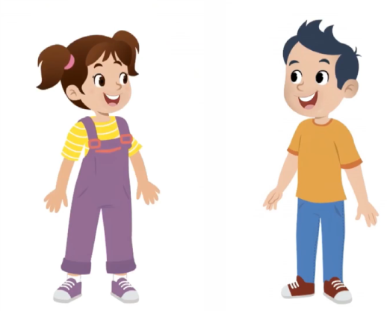
Aujourd’hui, nous allons apprendre un dialogue en français avec Majd et Nada.
Soyez attentifs.

Slide 9

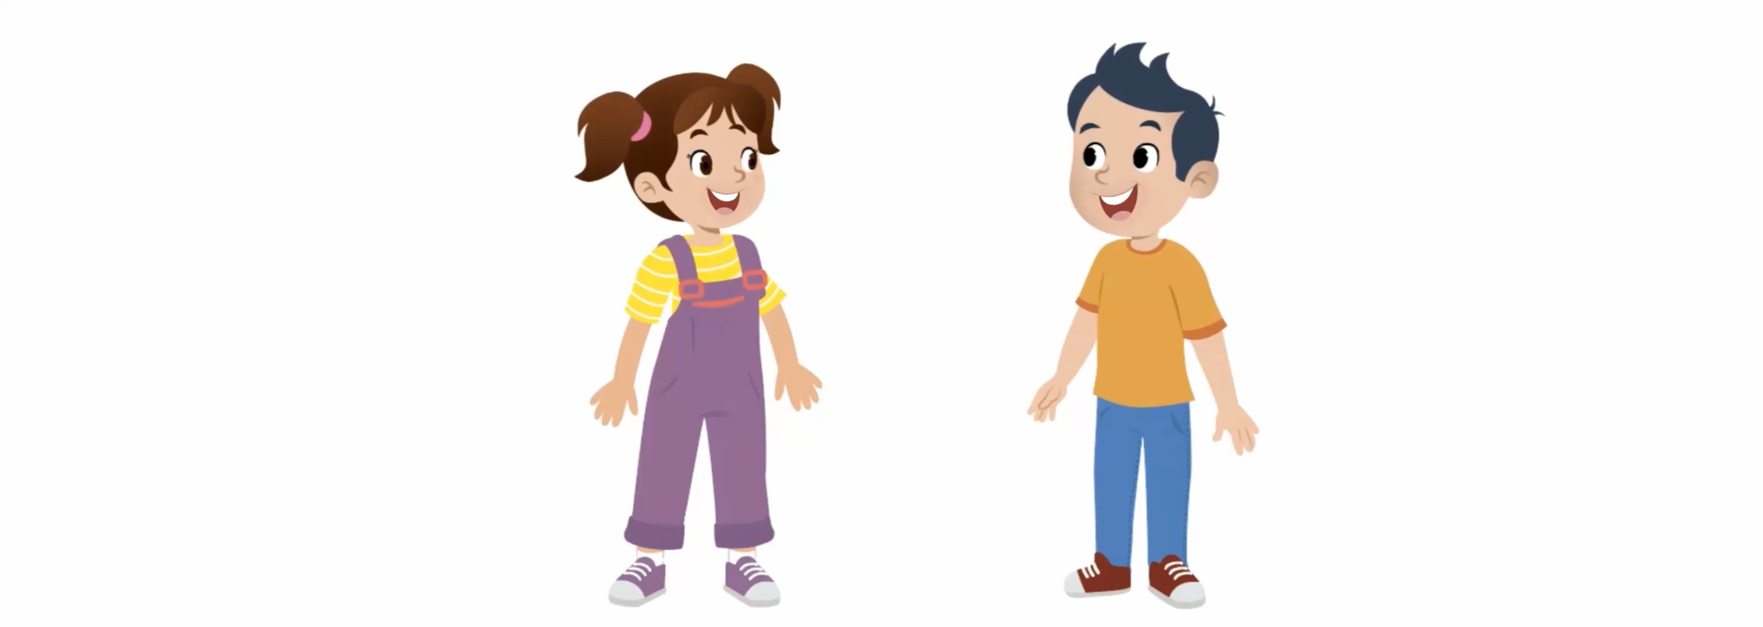

Lecture de la vidéo.

Slide 10
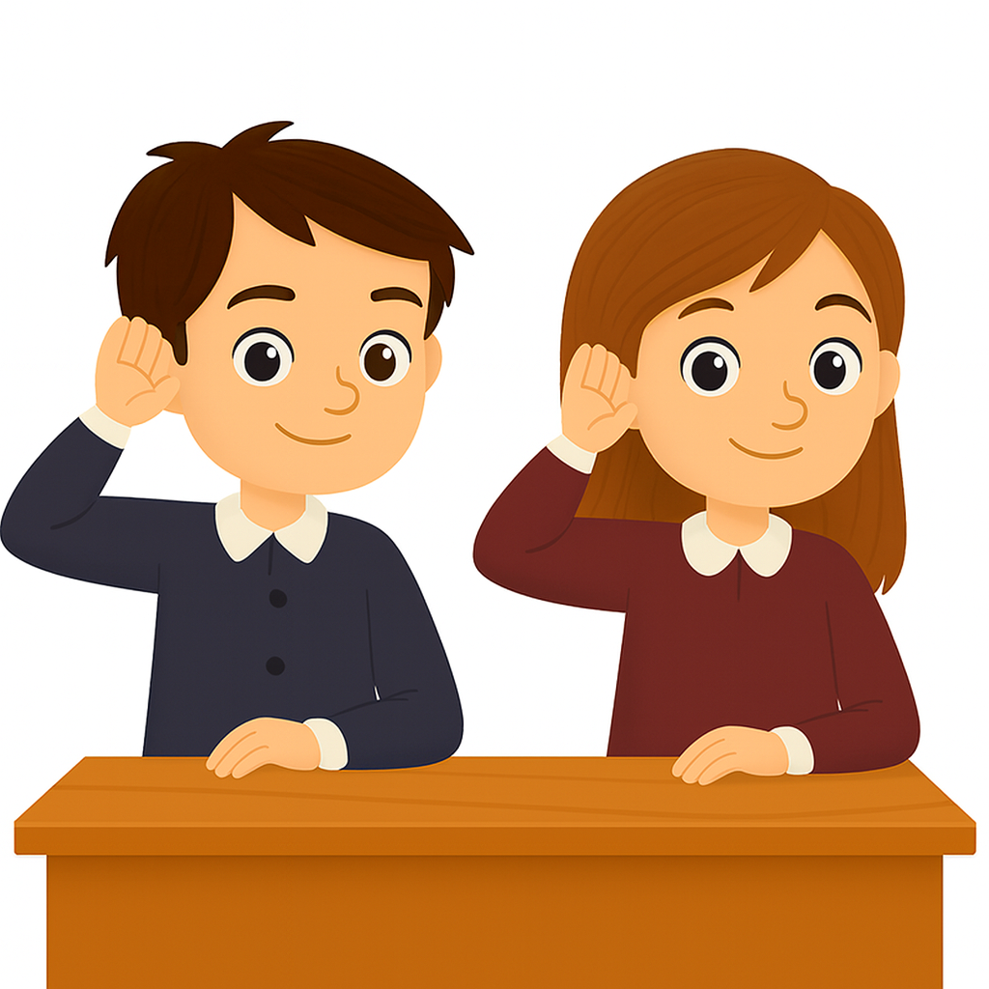
Nous allons écouter le dialogue une deuxième fois.

Slide 11
Lecture de la vidéo.

Slide 12
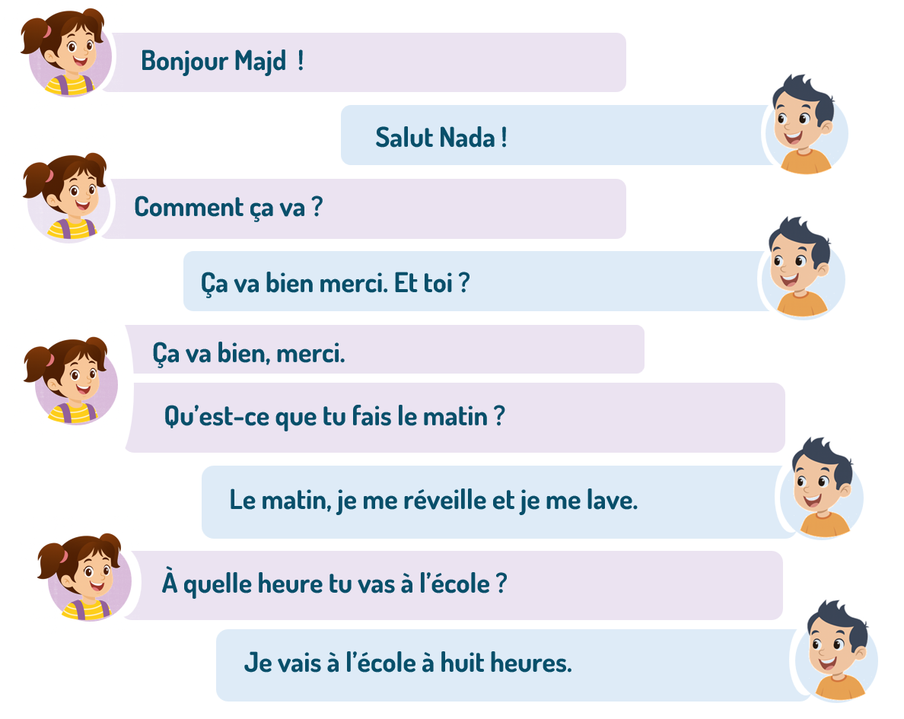
Maintenant, on va répéter le dialogue ensemble. Je vais lire chaque réplique et vous allez répéter après moi.

Slide 13
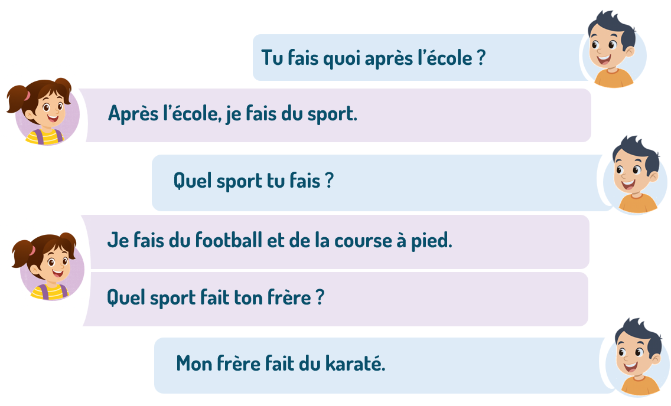
On continue à répéter ensemble le dialogue.

Slide 14
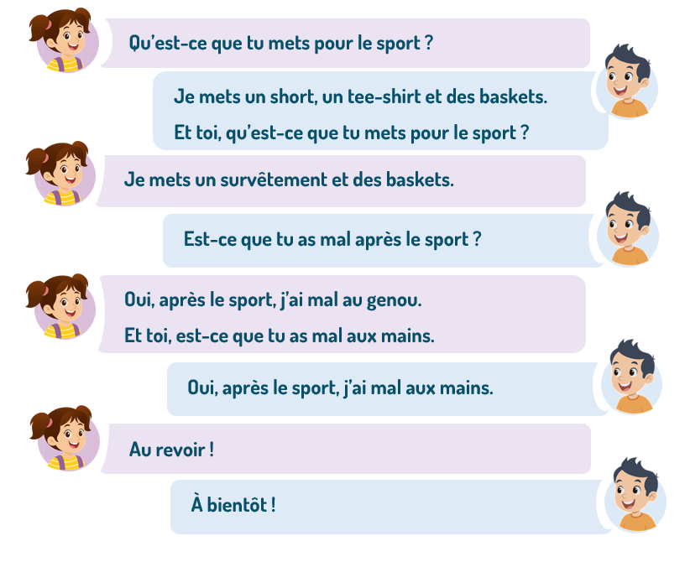
On continue à répéter ensemble le dialogue.
?

Slide 15

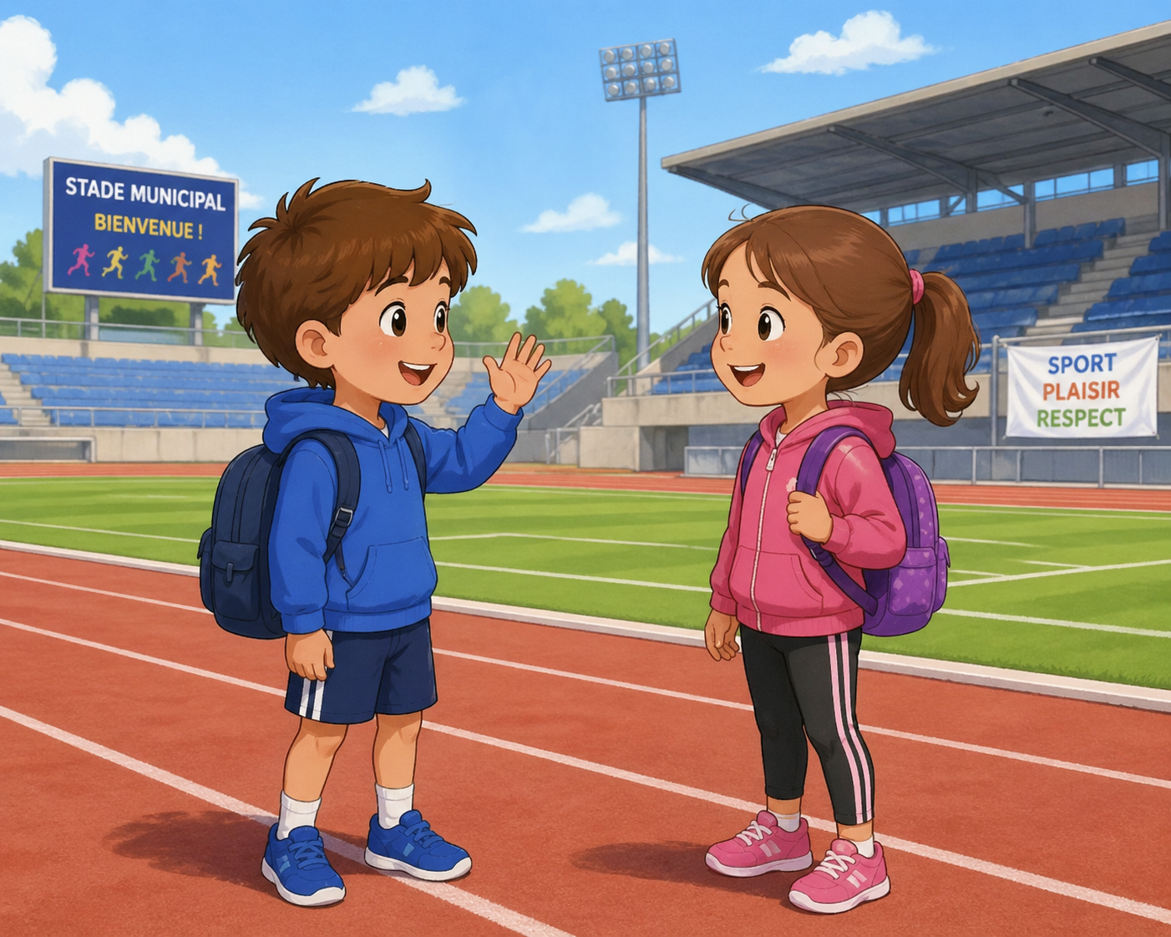
Maintenant, on va jouer ce dialogue. On va le faire en 3 étapes. Soyez attentifs.
Étape 1
Étape 2
Étape 3

Slide 16
Étape 1. Je vais vous expliquer la situation.
Étape 1
Étape 2
Étape 3
Situation : Les deux amis se rencontrent sur le terrain du sport. Chacun pose à l’autre les questions suivantes :
Comment ça va ?
Qu’est-ce que tu fais le matin ?
Tu fais quoi après l’école ?
Quel sport tu fais ?
Quel sport fait ton frère ?
Qu’est-ce que tu mets pour le sport ?
Est-ce que tu as mal après le sport ?

Slide 17
Étape 2. Chacun réfléchit silencieusement à ce qu’il va dire dans le dialogue.
Étape 1
Étape 2
Étape 3
Situation : Les deux amis se rencontrent sur le terrain du sport. Chacun pose à l’autre les questions suivantes :
Comment ça va ?
Qu’est-ce que tu fais le matin ?
Tu fais quoi après l’école ?
Quel sport tu fais ?
Quel sport fait ton frère ?
Qu’est-ce que tu mets pour le sport ?
Est-ce que tu as mal après le sport ?

Slide 18
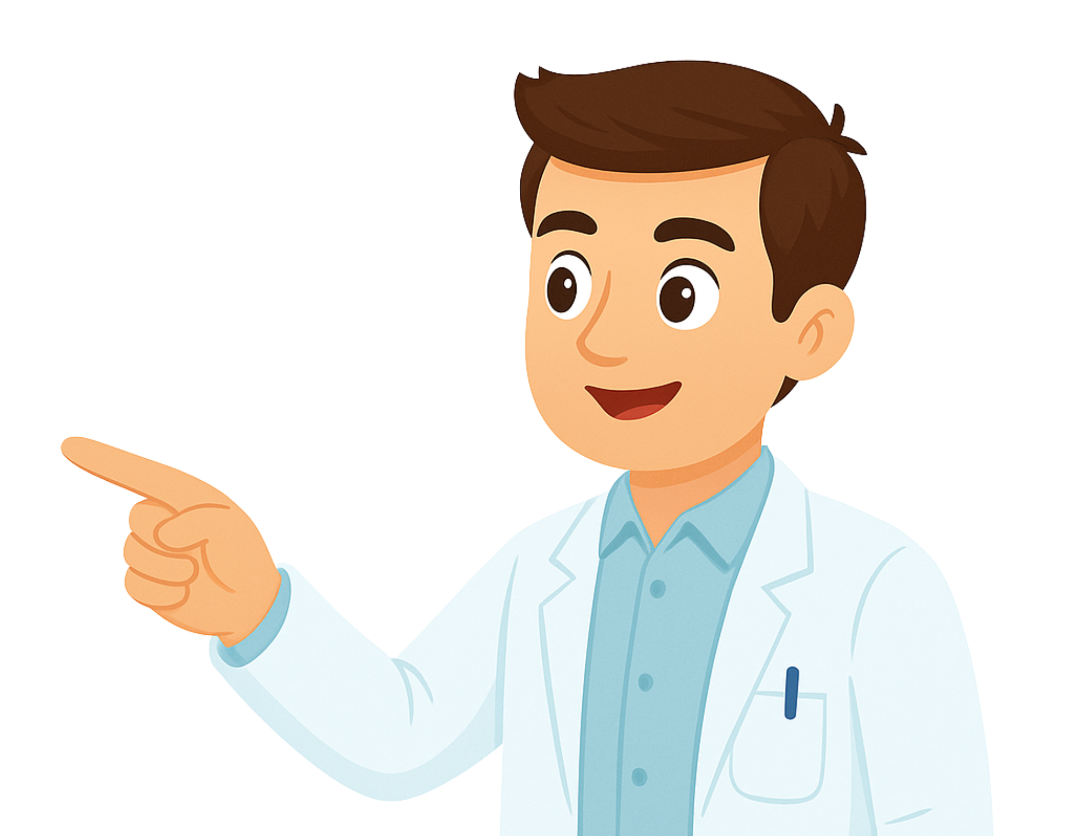
Étape 3. Maintenant, vous allez jouer le dialogue. Qui veut passer au tableau ?
Étape 1
Étape 2
Étape 3
Situation : Les deux amis se rencontrent sur le terrain du sport. Chacun pose à l’autre les questions suivantes :
Comment ça va ?
Qu’est-ce que tu fais le matin ?
Tu fais quoi après l’école ?
Quel sport tu fais ?
Quel sport fait ton frère ?
Qu’est-ce que tu mets pour le sport ?
Est-ce que tu as mal après le sport ?

Slide 19

Maintenant, tout le monde participe. Jouez le dialogue avec votre voisin.
Comment ça va ?
Qu’est-ce que tu fais le matin ?
Tu fais quoi après l’école ?
Quel sport tu fais ?
Quel sport fait ton frère ?
Qu’est-ce que tu mets pour le sport ?
Est-ce que tu as mal après le sport ?

Slide 20
Plan de la séance 4
Réservé à l’enseignant (e)
Dialogue reprenant les actes de parole enseignés.
2. Écrit : Point de langue
Le verbe avoir au présent.
Lecture et compréhension de mots comprenant les graphèmes « ay - oy - uy ».

Slide 21
Maintenant, on va apprendre à conjuguer le verbe avoir au présent. Soyez attentifs.
Le verbe avoir au présent

Slide 22
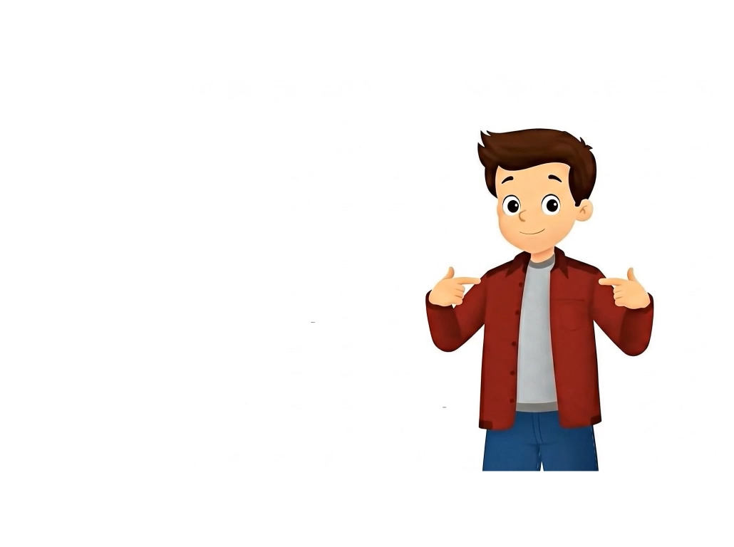
Lecture de la vidéo.

Slide 23

Lisons ensemble.
Le verbe avoir au présent
J’ai
Tu as
Il a
Elle a
Nous avons
Vous avez
Ils ont
Elles ont

Slide 24
Qui veut compléter la phrase avec la bonne forme du verbe avoir ? Levez la main.
ai
as
J’ ____ mal à la tête.

Slide 25
J’ai mal à la tête.
ai
as
J’ai mal à la tête.

Slide 26
Qui veut compléter la phrase avec la bonne forme du verbe avoir ? Levez la main
avons
avez
Nous _______ mal aux genoux.

Slide 27
Nous avons mal aux genoux.
avons
avez
Nous avons mal aux genoux.

Slide 28
Qui veut compléter la phrase avec la bonne forme du verbe avoir ? Levez la main
a
ont
Elles _______ mal aux oreilles.

Slide 29
Elles ont mal aux oreilles.
a
ont
Elles ont mal aux oreilles.

Slide 30
Qui veut compléter la phrase avec la bonne forme du verbe avoir ? Levez la main
as
a
Sami _______ mal aux yeux.

Slide 31
Sami a mal aux yeux.
as
a
Sami a mal aux yeux.

Slide 32
Ouvrez le manuel à la page 126.

Slide 33
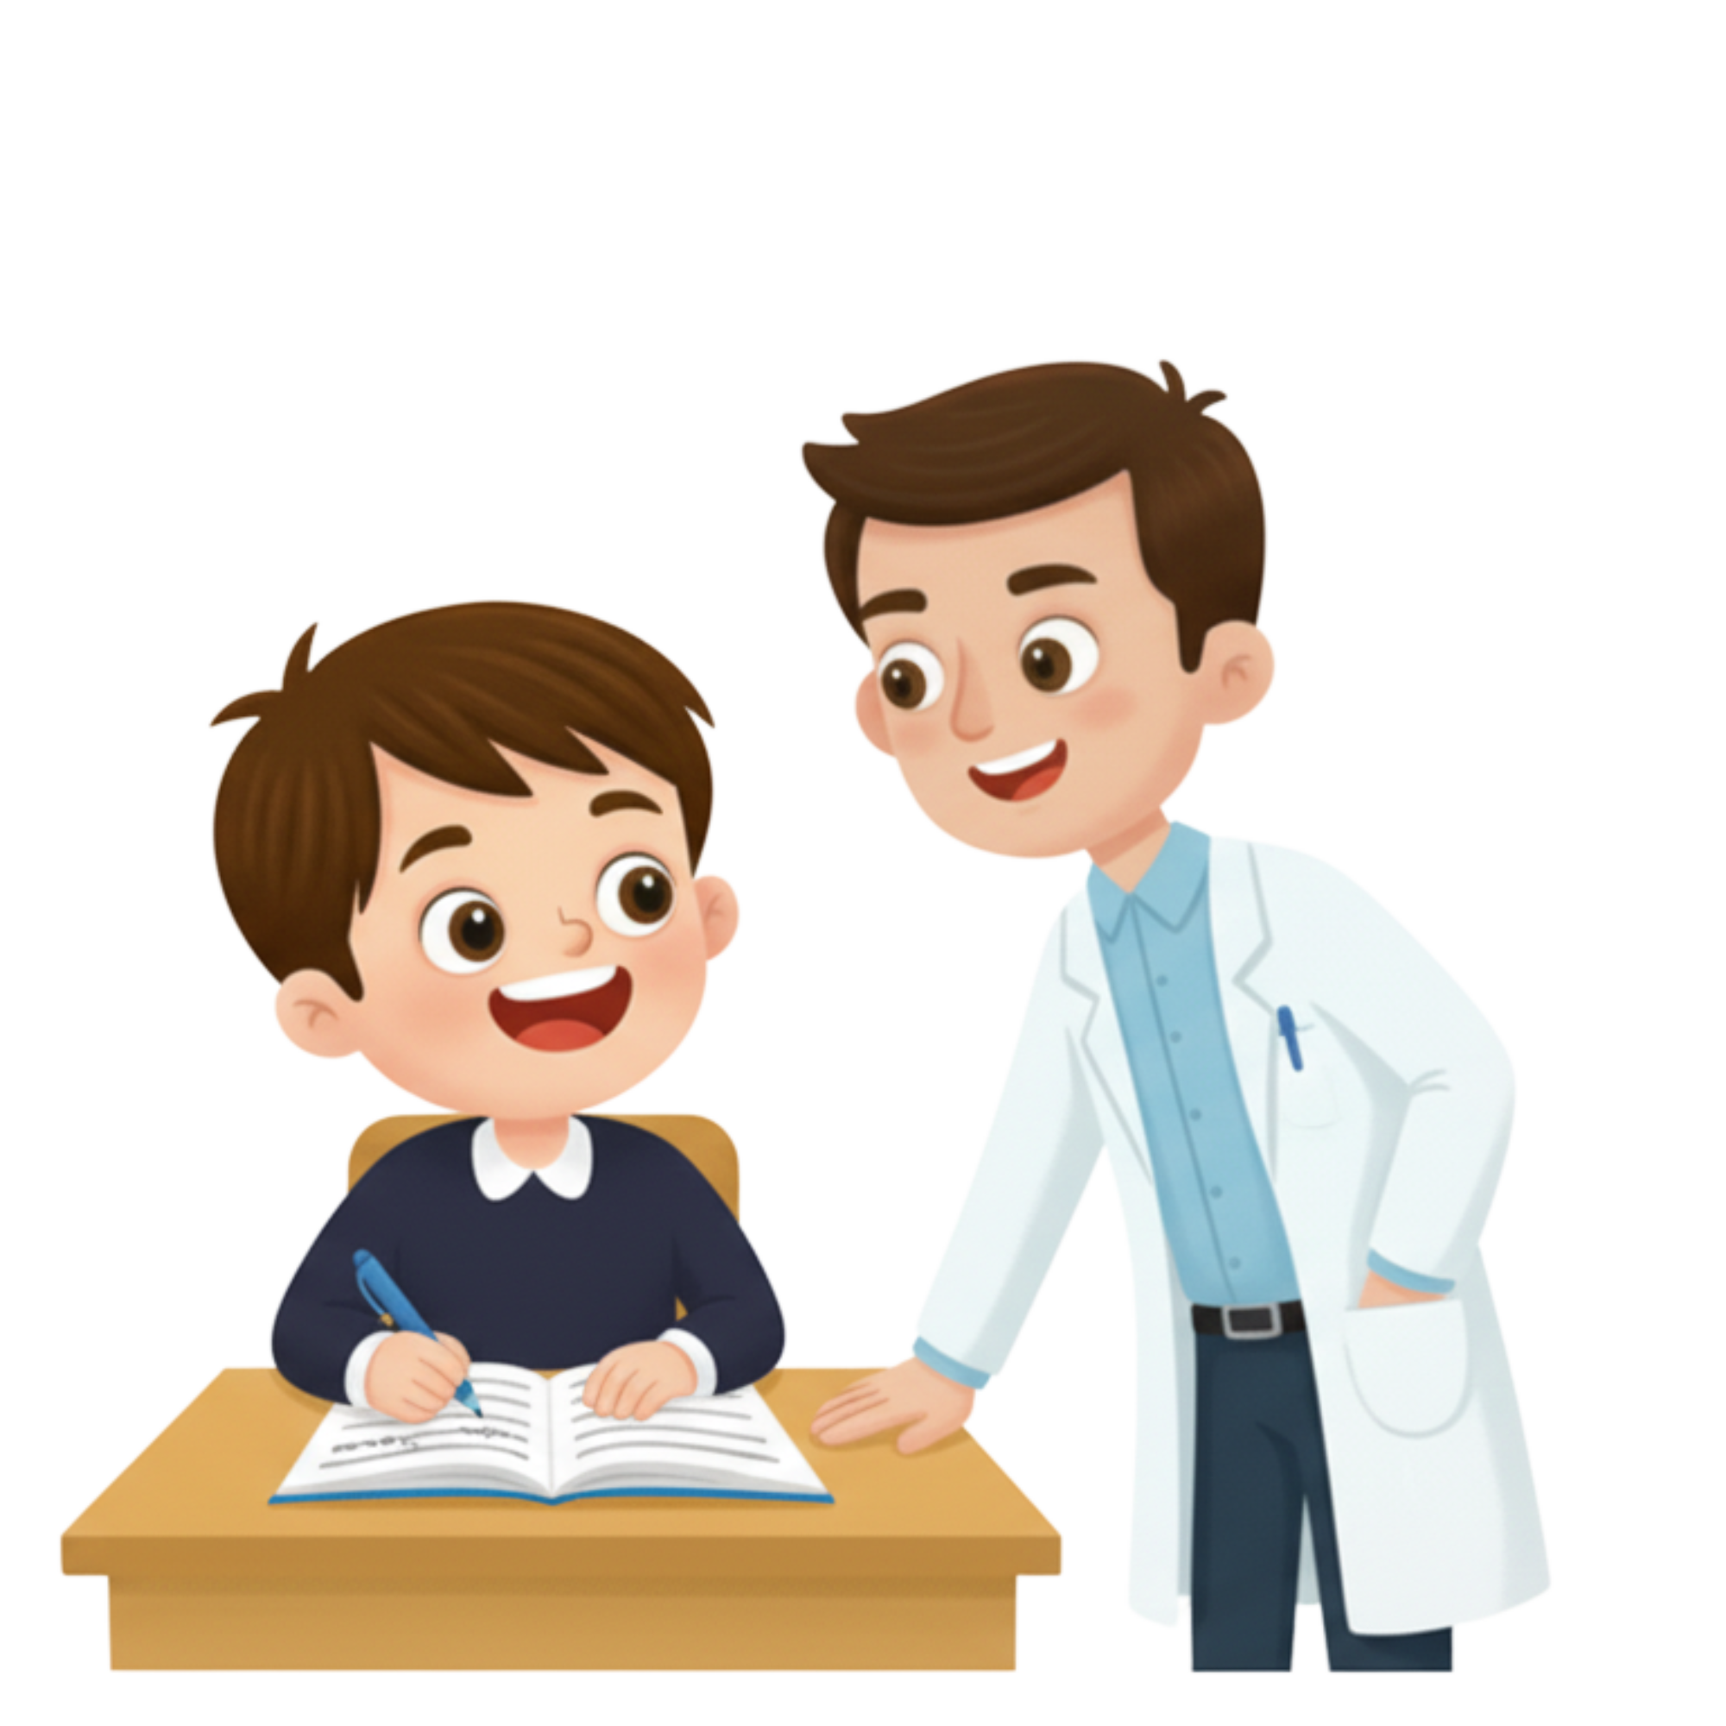
Vous allez faire l’activité 4. Je vais expliquer la consigne et passer entre les rangs pour vous aider.

Slide 34
Corrigez.

Slide 35
Plan de la séance 4
Réservé à l’enseignant (e)
Dialogue reprenant les actes de parole enseignés.
Le verbe avoir au présent.
3. Lecture
Lecture et compréhension de mots comprenant les graphèmes « ay - oy - uy ».

Slide 36

Maintenant, on va faire de la lecture.

Slide 37
Qui veut lire ces mots ?
essayer
payer
rayon

Slide 38
Qui veut lire ces mots ?
voyelle
nettoyer
soyez

Slide 39
Qui veut lire ces mots ?
appuyer
bruyant
essuyer

Slide 40

Prenez vos ardoises.

Slide 41

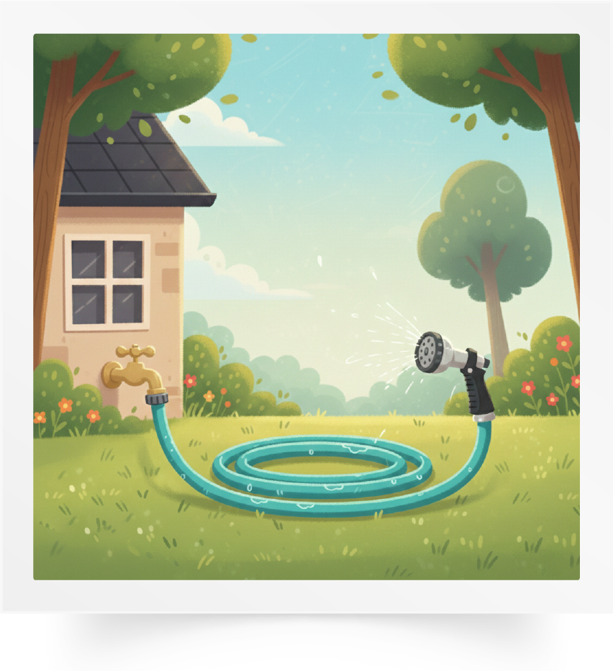
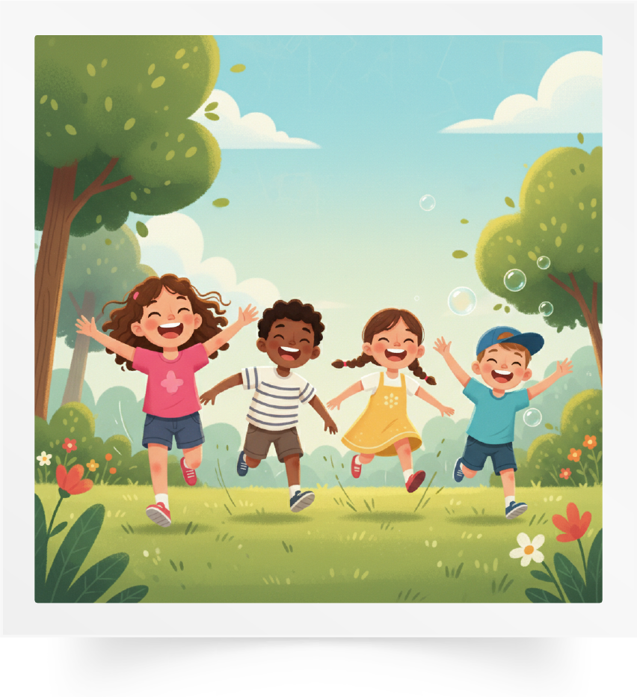
Lisez ce mot en silence. Écrivez le numéro de la bonne image sur l’ardoise. Personne ne lit à voix haute.
Joyeux
1
2
3

Slide 42
Levez les ardoises. Corrigez.
Joyeux
1
2
3

Slide 43
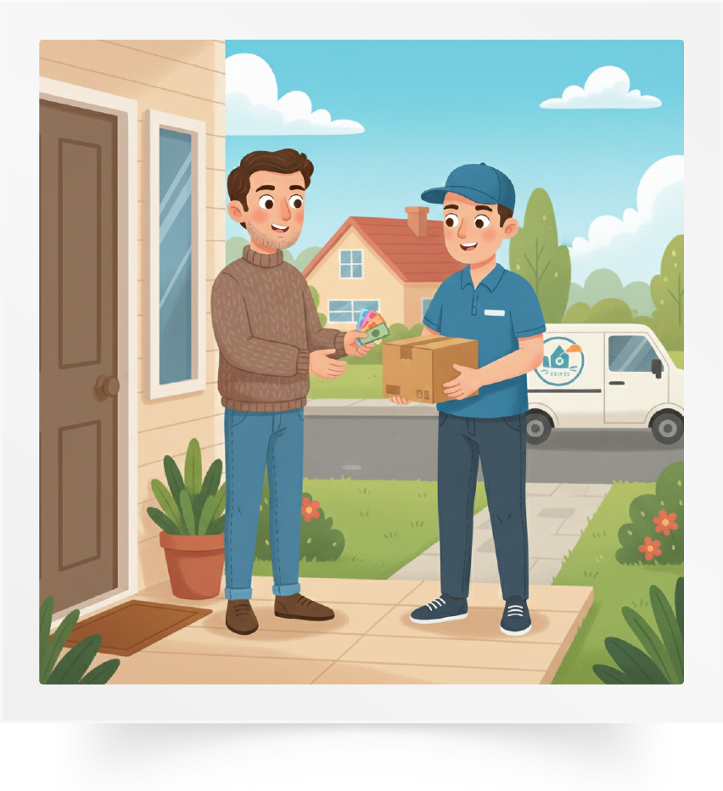
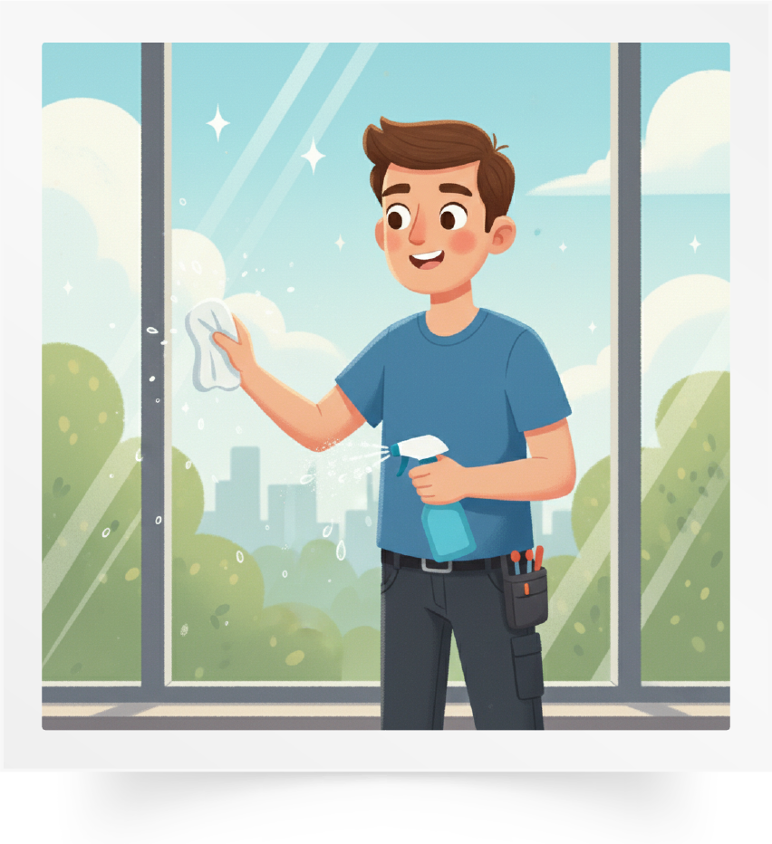
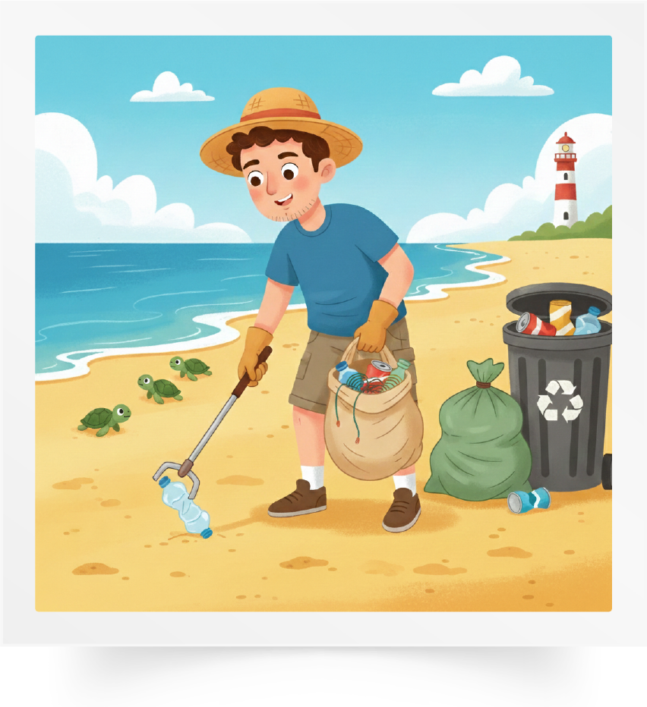
Lisez ce mot en silence. Écrivez le numéro de la bonne image sur l’ardoise. Personne ne lit à voix haute.
payer
1
2
3

Slide 44
Levez les ardoises. Corrigez.
payer
1
2
3

Slide 45
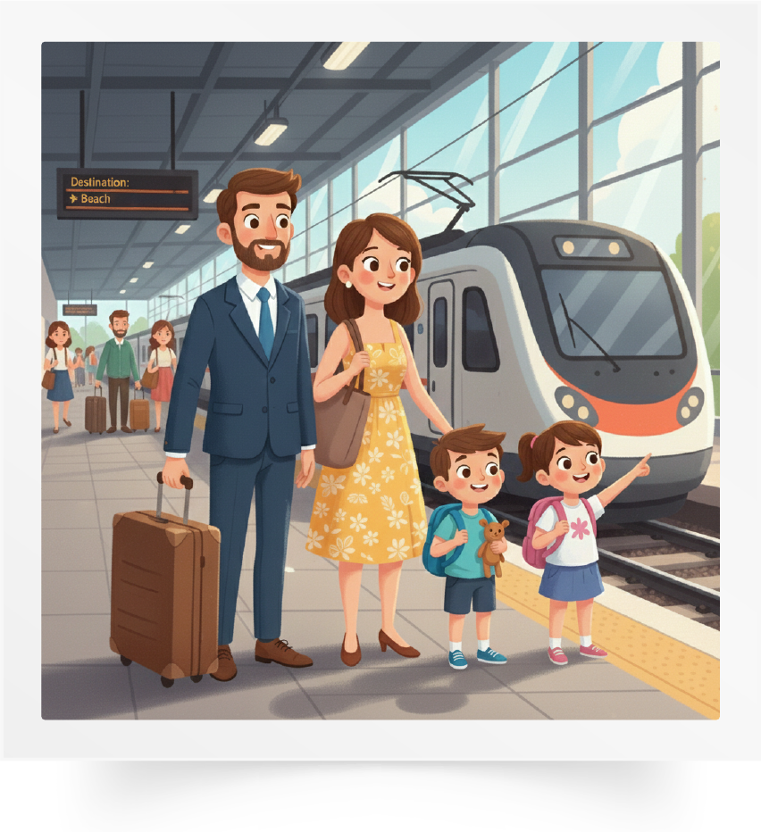
Lisez ce mot en silence. Écrivez le numéro de la bonne image sur l’ardoise. Personne ne lit à voix haute.
essuyer
1
2
3

Slide 46
Levez les ardoises. Corrigez.
essuyer
1
2
3

Slide 47
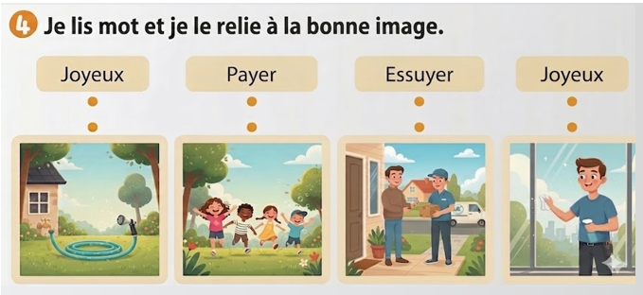
Qui veut passer au tableau pour lire les mots et les relier aux bonnes images ?

Slide 48
Corrigez.

Slide 49
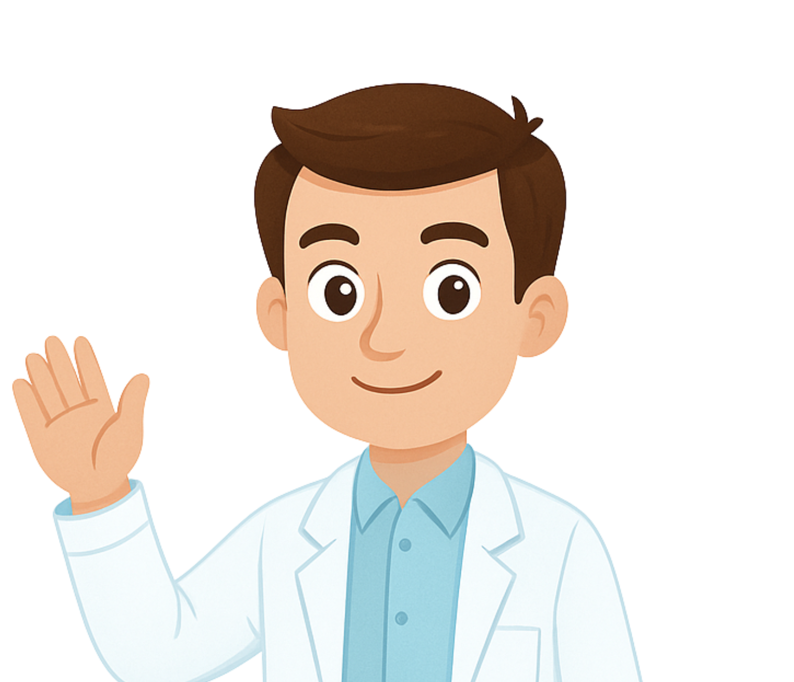
À la maison, lisez ces mots et recopiez-les sur votre cahier.

Slide 50
La séance d’aujourd’hui est terminée. À bientôt.

